Slide 1
Реакции замещения химия
8 класс
Шарипова О.В.

Slide 2
Цель урока
Сформировать понятие о сущности реакции замещения. Продолжить формирование умения записывать уравнения химических реакций, сформировать умение предсказывать продукты реакций замещения. Дать первоначальное понятие об электрохимическом ряде напряжений металлов.

Slide 3

Просмотрим опыт взаимодействия цинка с раствором соляной кислоты

Slide 4
Что произошло?
Какие вещества по составу вступили? Образовались?
Вступили в реакцию сложное и простое, образовались – новые сложное и простое вещества.
Химические реакции, при которых атомы простого вещества замещают атомы в молекуле сложного называются реакциями замещения.
AB+C = AC+B

Slide 5

Взаимодействие натрия с водой
Щелочные и щелочноземельные металлы вытесняют водород из воды.

Slide 6
Ответьте на вопрос. Какой металл не будет вытеснять водород из воды?
Fe
Na
Ba
K

Slide 7
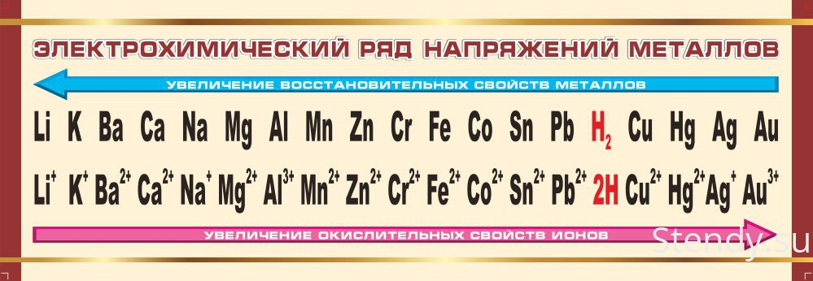
Запомните правило!!!!!
Металлы, стоящие в ряду активности до водорода, вытесняют его из растворов кислот! Исключение – азотная кислота.

Slide 8
Ответьте на вопрос.
С раствором HCl будет взаимодействовать металл:
Ag
Cu
Fe
Hg

Slide 9
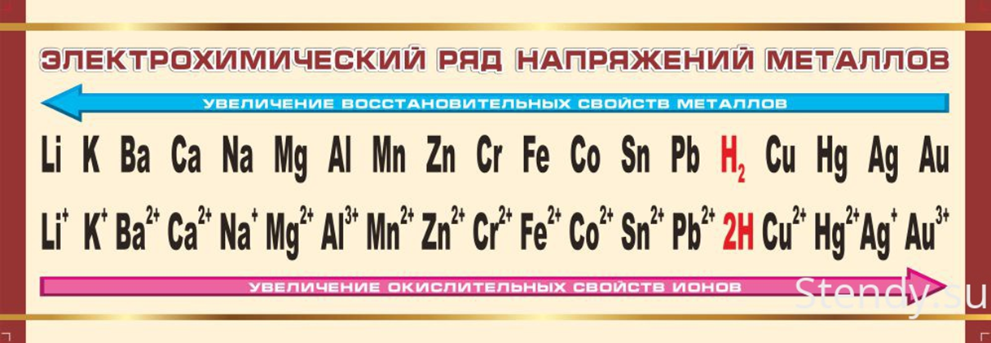
Если металл стоит в ряду напряжений до металла соли, то он способен вытеснить этот металл из раствора его соли.
Выполните практическую работу. Видеозахват лабораторная

Slide 11
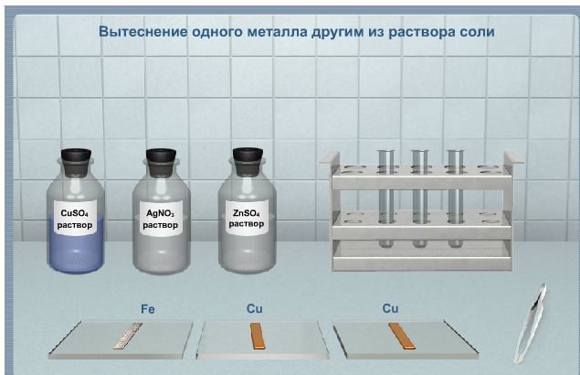
А ЛЮБОЙ ЛИ МЕТАЛЛ СПОСОБЕН ВСТУПИТЬ В РЕАКЦИЮ ЗАМЕЩЕНИЯ?

Slide 12
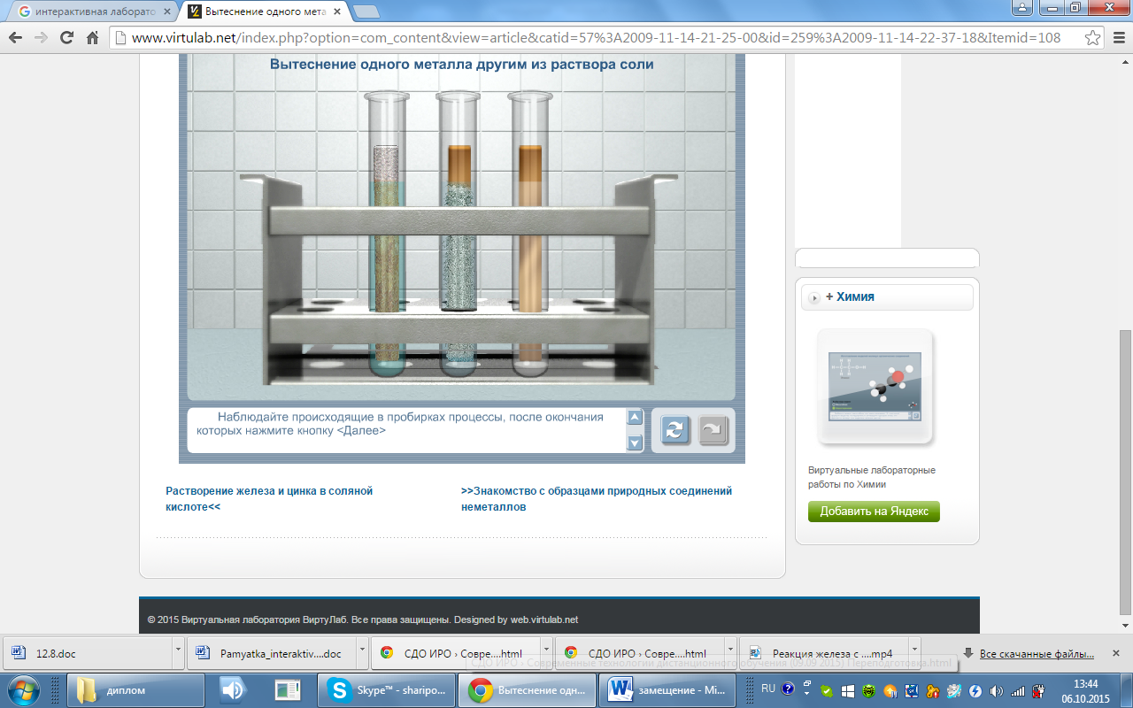

Slide 13
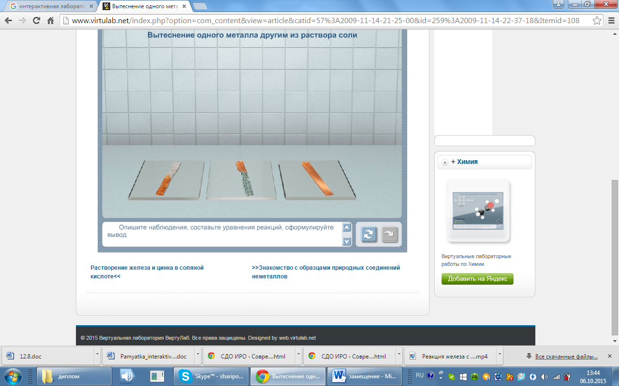
Сделайте вывод

Slide 14
Допишите уравнения реакций, которые практически осуществимы
1. CuSO4+ Fe=
2. AgNO3+Cu=
3. ZnSO4+Cu=
Cu+ FeSO4
Ag+Cu(NO3)2
≠

Slide 15
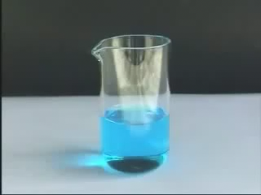
Взаимодействие железа с раствором сульфата меди

Slide 16
Выберите правильный ответ. Определите правильно составленное уравнение химической реакции.
Cu+FeSO4 = CuSO4+Fe
Fe+CuSO4=Cu+FeSO4
Fe+Cu2SO4 = Cu+FeSO4

Slide 17
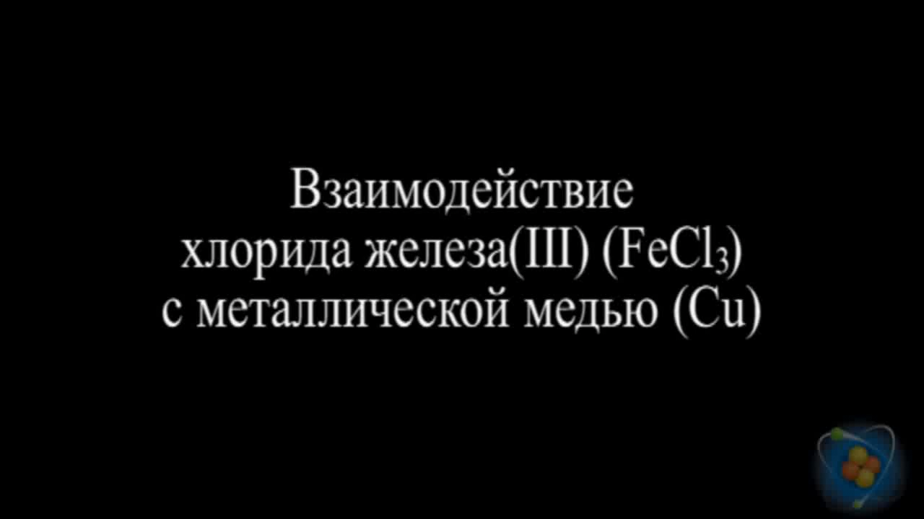
Составьте уравнение реакции

Slide 18
Тест по теме: реакции замещения

Slide 19
Выберите правильный ответ. К реакциям замещения относится схема:
A+D=AD
AB+C=AC+B
AB+CD=AD+BC
ABCD=AB+CD

Slide 20
Выберите правильный ответ. Определите по уравнению реакцию замещения
HgO → Hg + O2
PbCl₂ + Zn → Pb + ZnCl₂
Cu(NO₃)₂ → CuO + NO₂ + O₂
Na₂CO₃ + HCl → NaCl + CO₂ + H₂O

Slide 21
Выберите правильный ответ. Определите какая реакция практически осуществима.
Al₂O₃ + Fe→Fe ₂O₃ +Al
Fe₂O₃ + Al → Al₂O₃ + Fe
ZnCl2 + Pb → PbCl2 + Zn

Slide 22
Выберите правильный ответ. Выберите практически осуществимую реакцию
H2SO4+Mg = MgSO4+H2
Cu+H2SO4 = CuSO4+H2
Ag+HCl = AgCl+H2
Cu+2HNO3 = Cu(NO3)2 +H2

Slide 23
Правильных ответов:
Выход
В начало

